Slide 1
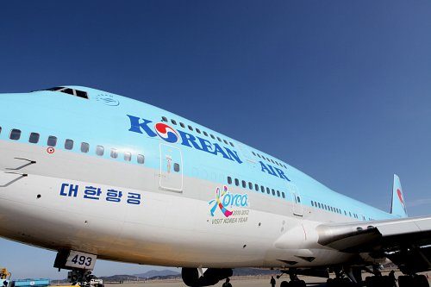
打 工
度 假 韓國語
第四回：開戶、辦手機

Slide 2
CHATS
출입국관리사무소 出入國管理事務所
안녕하세요. 핸드폰 만들려고 왔는데 어떻게 해야해요?
你好，我是來辦手機的，請問該怎麼做呢？
네, 어떤 걸로 만들어 드릴까요? 요금제로 매달 내는 것이 있고 이뿐만 아니라 선불제로 미리 내고 사용하는 제도 있습니다.
好的，請問要辦哪一種呢？有每月繳納的月租型，除此之外還有先付款再使用的預付制度。
요즘 인터넷 포함된 선불폰이 있다고 들었는데 그거로 할 수 있나요?
聽說最近有一種包含網路的預付手機，可以申請那種嗎？
輸入發送的訊息
發送

Slide 3
CHATS
출입국관리사무소 出入國管理事務所
네. 그럼 그거로 해드릴게요.
可以，那麼就為您辦理那種。
요금을 다 쓴 후에 충전은 어떻게 하나요?
預付金額用完之後要怎麼儲值呢？
저희 회사 지점이나 편의점에 가서 직접 충전할 수도 있고 계좌나 신용카드로 충전할 수도 있습니다.
直接到我們公司的分店或是便利商店可以儲值，或是用銀行轉帳及信用卡也可以。
네,알겠습니다. 그거로 해주세요.
好的，知道了。那就幫我辦那種。
輸入發送的訊息
發送

Slide 4
CHATS
은행 銀行
안녕하세요.저 통장 만들고 싶은데 어떻게 해야해요?
你好，我想開戶，請問該怎麼做呢？
네, 이 서류를 작성하고 여권이랑 외국인등록증 같이 보여주시면 됩니다. 好的，請填寫這份資料，然後護照跟外國人登錄證一起出示就可以了。
네, 그리고 체크카드랑 인터넷뱅크도 만들고 싶어요.
好，然後我也想辦Check卡跟網路銀行。
輸入發送的訊息
發送

Slide 5
CHATS
출입국관리사무소 出入國管理事務所
서류 작성할 때 여기 빈칸에 체크하시면 됩니다. 혹시 한국 핸드폰번호 있으세요?
在填寫資料時，在這裡的空格里打勾就可以了。請問有韓國電話號嗎？
네,있어요. 근데 제가 처음이라 어떻게 할 지 잘 모르는데 괜찮으시다면 인터넷뱅크 설치해주실 수 있나요?
有的，但我是第一次辦所以不太知道，方便的話可以幫我設置網路銀行嗎？
그럼 이따 제가 같이 설치해드릴게요.
那麼我等一下一併幫你設置。
輸入發送的訊息
發送

Slide 6
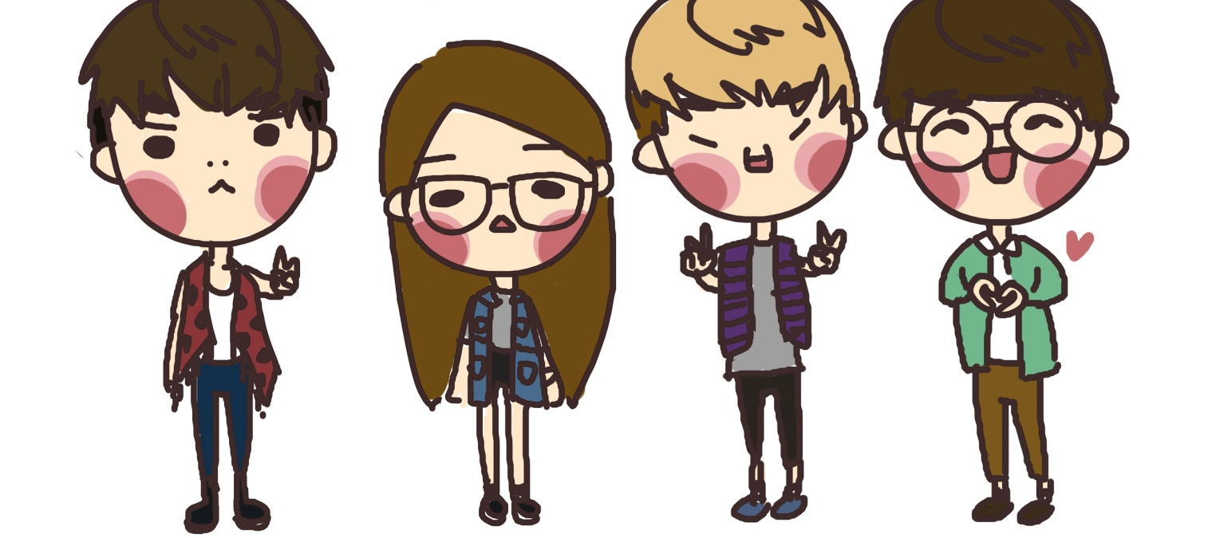
單字
요금제 | 선불제 | 충전 | 지점 | 체크카드 | 설치하다
月租型 | 預付型 | 充電，也指儲值 | 分店 | Check card，可用帳戶內的存款刷卡跟網路購物的一種卡 | 設置

Slide 7
文法
辦事情時，好用的兩個句型 1.動詞+려고 왔는데 어떻게 해야해요? 我是來做…的，該怎麼做呢？ 2.動詞+고 싶은데 어떻게 해야해요? 我想…，該怎麼做呢？
비자 신청려고 왔는데 어떻게 해야해요? 我是來申請簽證的，該怎麼做呢？
서울 대학교 들어가고 싶은데 어떻게 해야해요? 我想進去首爾大學，該怎麼做呢？

Slide 8
文法
ㄹ/을뿐만 아니라 不只有…/ 還有…
그녀는 예쁠뿐만 아니라 공부도 잘한다. 她不只長得漂亮，功課也很好

Slide 9
以前大部分的韓國手機都是機體與號碼結合在一起，而沒有sim卡的，最近則是開始有更多的可插卡手機，並且因為外國觀光客及留學生的增多，手機申辦及費用制度也有所改變。銀行方面，基於韓國網路的普及以及攜帶零錢的不便，刷卡是非常常見的付費行為，還可以幫忙記錄自己的消費項目，相當方便，所以在去到韓國之前，上網查詢適合自己的手機付費專案以及銀行優惠，也是一件要做的功課喔！
補充

